Slide 1
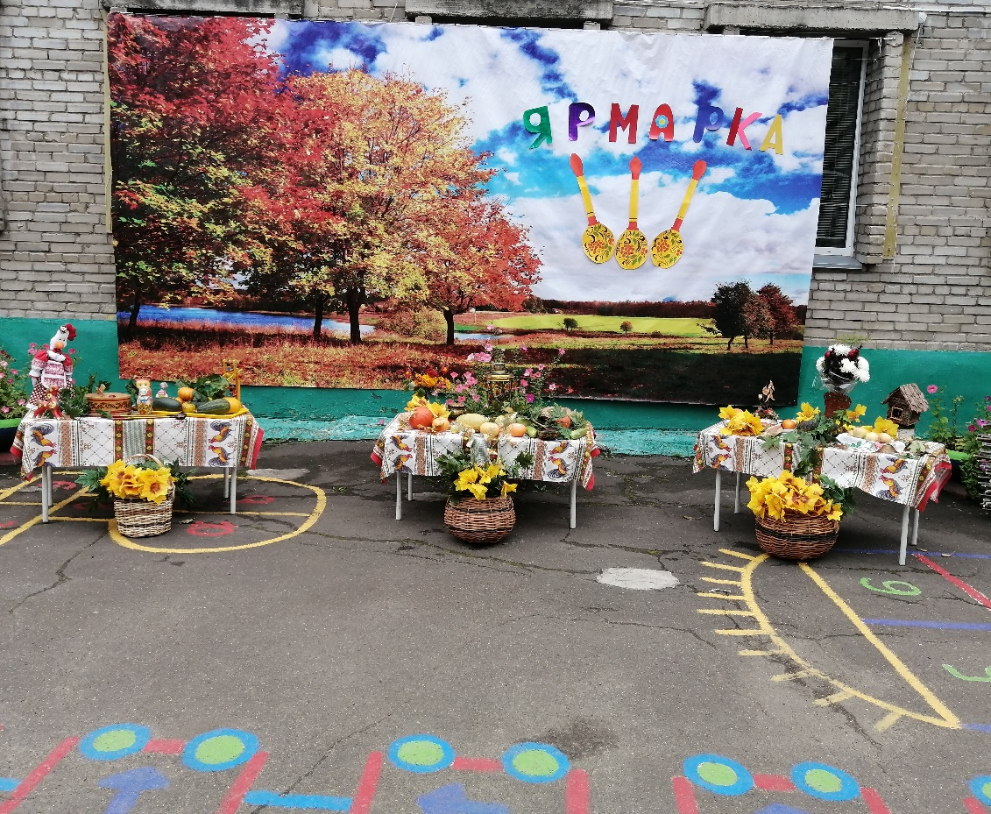
Сценарий осеннего общего развлечения на улице «Ярмарка»

Slide 2
Фольклорное общее осеннее развлечение на улице
Скоморох 1, Скоморох 2, Осень, Мужик, Медведь
Скоморох 1. Здравствуйте, почтенные господа,
Мы приехали на ярмарку сюда.
Скоморох 2. На ваш товар посмотреть
Себя показать.
Скоморох 1. Извините нас в том,
Что мы в платье худом.
Скоморох 2. Мы веселые потешники,
Известные скоморохи да насмешники.
Скоморох 1. За медный, за пятак
Покажем все эдак и так.

Slide 3
Скоморох 2. Довольны будете - здорово,
Удовольствия - три короба.
Вместе: Народ собирается - ярмарка открывается.
Скоморох 1. Слушайте, слушайте и не говорите, что не слышали!
Скоморох 2. Смотрите, смотрите и не говорите, что не видели!
Скоморох 1. Только сегодня,
Скоморох 2. Только сейчас
Скоморох 1. Только у нас
Скоморох 2. Только для вас.
Все (хором): Весёлая ярмарка

Slide 4
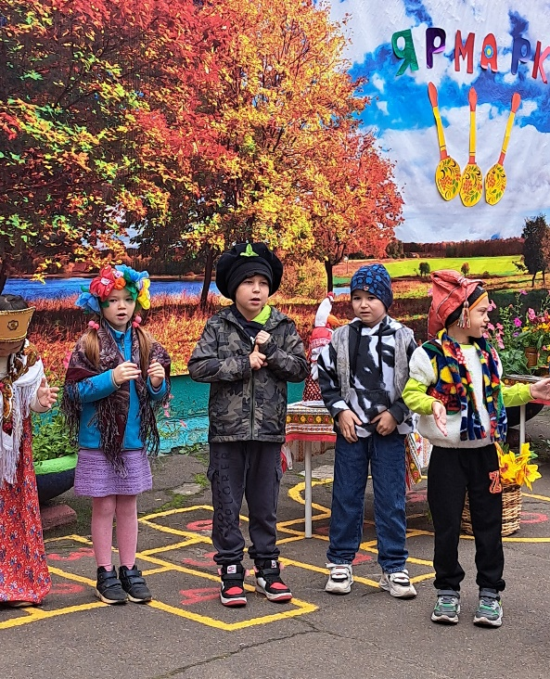
Танец скоморохов
Скоморох 1. На Ярмарке нашей много гостей,
Много товаров со всех волостей.
Ребенок 1. Яблочки наливные, соком налитые!
Ребенок 2. Покупайте груши, попробуешь, не оттащишь за уши!
Ребенок 3. А у меня виноград, в нём витаминов клад!
Ребенок 4. Овощи, овощи, покупайте овощи.
Ребенок 5. И капуста, и салат покупай, и будешь рад!
Скоморохи. А откуда товар?
Воспитатели вместе. Осень принесла!
Звучит музыка.

Slide 5
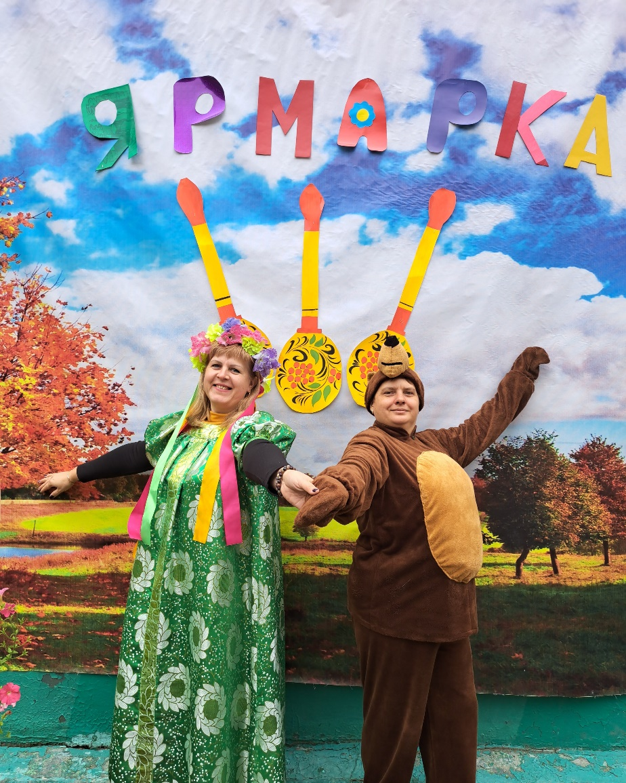
Входит Осень
Осень. Здравствуйте, дети!
Дети. Здравствуй, Осень!
Здравствуй, Осень!
Хорошо, что ты пришла.
У тебя мы, Осень, спросим,
Что в подарок принесла?
Осень. Принесла я вам муки.
Дети. Значит, будут пироги.
Осень. Принесла вам гречки.
Дети. Каша будет в печке!
Осень. Принесла вам овощей.
Дети. И для супа, и для щей!
Осень. А уж яблоки - что мёд!
Дети. На варенье и компот
Каждая группа встает в свой хоровод.

Slide 6
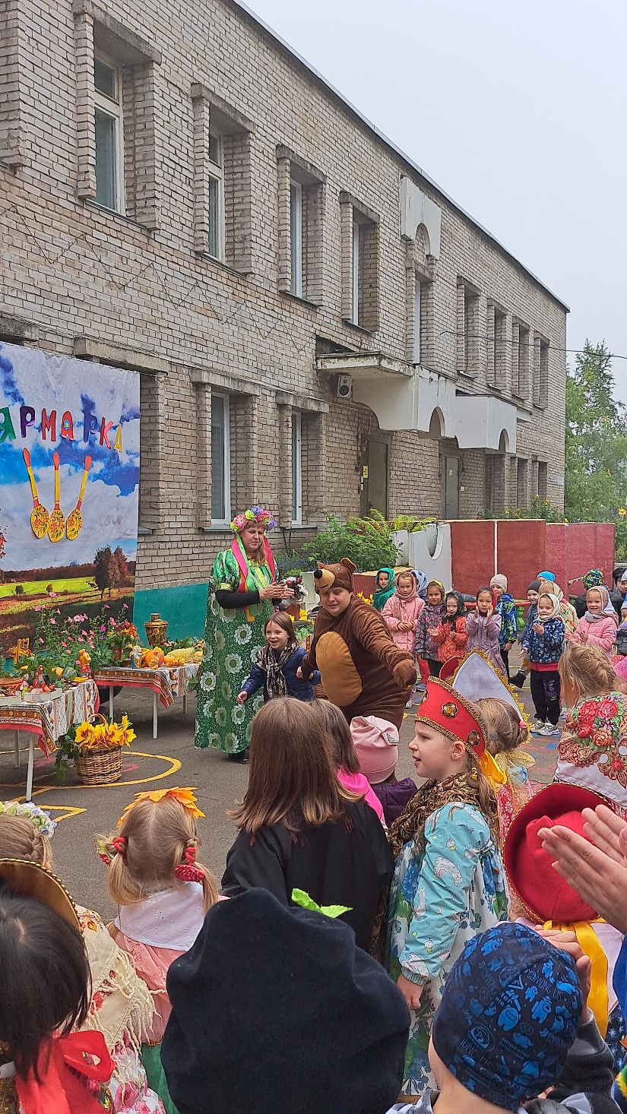
Скоморох. Все дружнее в круг вставайте,
Хоровод свой начинайте!
Исполняют хоровод «Осень - гостья дорогая»-старшая и подготовительная группа.
Дети идут по кругу, поют.
Дети. Припев.
Осень, Осень, Осень золотая
Наша гостья, гостья дорогая
Хорошо, что ты пришла,
Что в подарок принесла.
Осень.
1. Принесла я вам с полей колоски пшеничные.
Будут, Будут у детей пироги отличные.

Slide 7
Дети. Припев. Повтор.
Осень, Осень, Осень золотая
Наша гостья, гостья дорогая
Хорошо, что ты пришла,
Что в подарок принесла.
Осень.
2. Помидоры, огурцы принесла вам с грядки,
И капусту, и бобы, кушайте, ребятки!
Дети. Припев. Повтор.
Осень.
3. Чудо- яблоко для вас принесла из сада,
Поиграйте с ним сейчас, вот оно, ребята!
Скоморох 2. На ярмарке музыка звучит,
Кто-то в гости к нам спешит!
Входят мужик с медведем

Slide 8
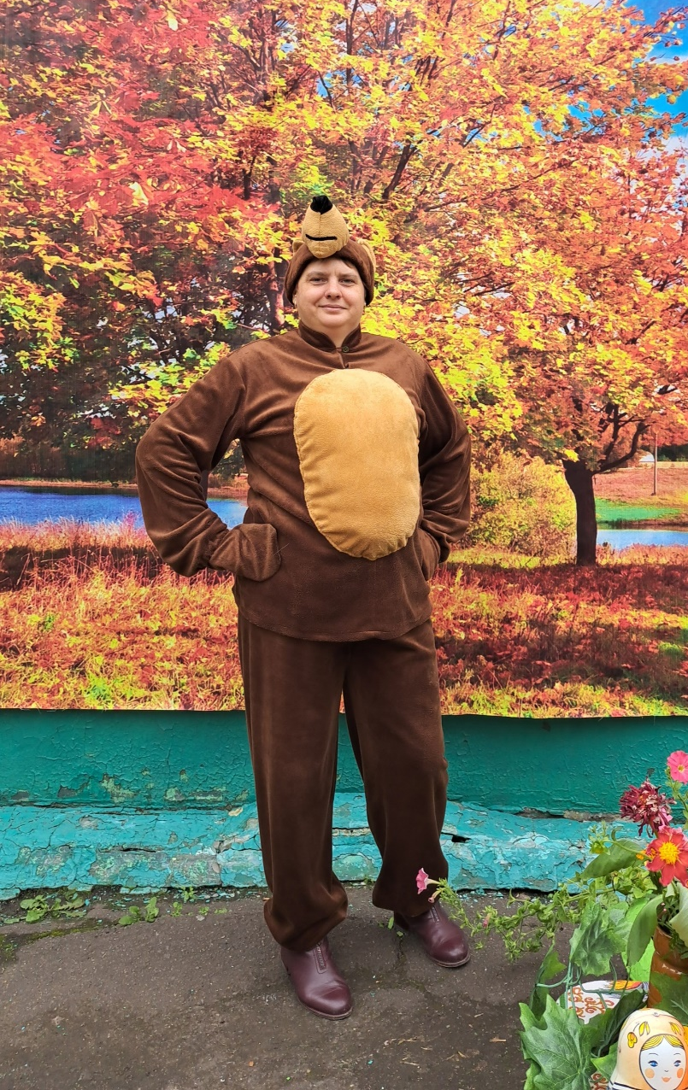
Мужик. Расступись, народ честной,
Идет медведюшка со мной.
Много знает он потех.
Будет шутка, будет смех!
Ну-ка, медведюшка, не ленись,
Всем большим и малым поклонись.
Медведь кланяется во все стороны.
Мужик. А теперь покажи, как народ на работу идет.
Тянет медведя за веревку, тот упирается.
Это ты, Миша, такой ленивый,
А народ-то наш трудолюбивый.
А теперь наоборот покажи-ка,
Как народ домой с работы идет.
Покажи-ка, Михайло Потапыч, как наши девушки в собираются?
А, как Дуняша пляшет?
Молодец! А теперь поклонись да под музыку пройдись.
Всем гостям поклонись!
Уходят.

Slide 9
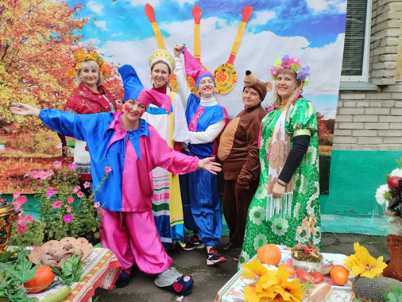
Скоморох 1. Вот уж день к концу клонится,
Скоро ярмарка закроется.
Скоморох 2. Да, да, тут и ярмарке конец
Кто играл, тот молодец
Скоморох 1. Мы торговлю закрываем.

Slide 10
